Slide 1
Akarsu seki depoları
10. hafta

Slide 2
Seki basamakları yardımıyla:
Kazılma birikme oranı
Tektonik yükselme hızı
Deniz seviyesi değişimi
Havza koşullarındaki değişim
Kapma
Tektonik ötelenme miktarı
Akarsu ortamının özellikleri
İklim değişimi vb bilgilere ulaşılabilir

Slide 3
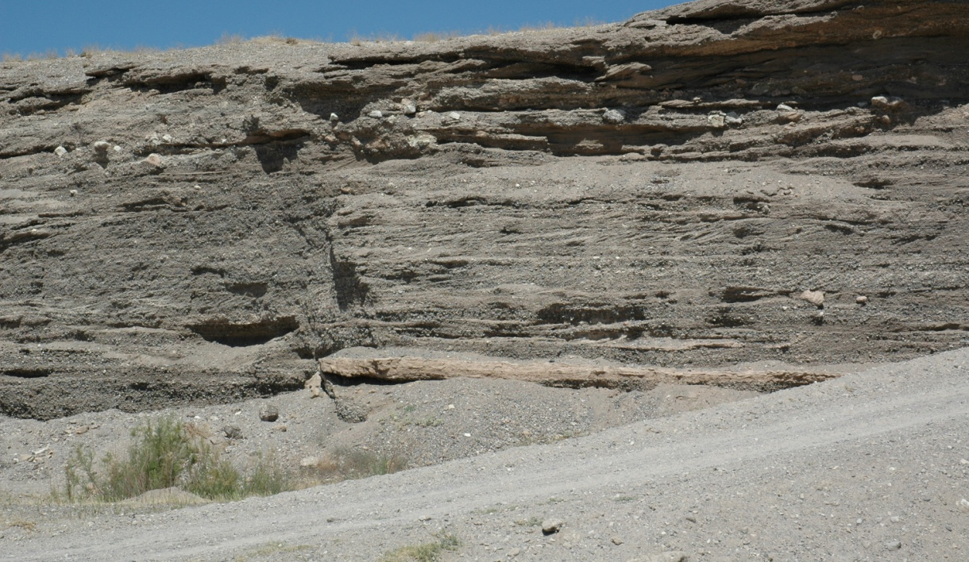

Slide 4
Seki oluşumu ve kalıcılığı Akarsu sekisi oluşumunu dört grup süreç sağlar: (1) kabuksal hareketler, özellikle tektonik ve izostatik hareketler; (2) östatik deniz seviyesi değişimleri; (3) iklimsel değişimler ve (4) akarsu kapması. Bu faktörler pek çok durumda eş zamanlı olarak birlikte işlev yapar. Akarsu kapması ile oluşan akarsu sekileri özel bir durumdur. Eğer daha alçakta yer alan bir akarsuyun yukarı kesimi, daha yüksek taban seviyesine sahip bir akarsuyu kaparsa, kapılmış akarsu, aniden kendisininkinden daha düşük yeni bir kaide seviyesine sahip olduğu için, kendi vadi tabanını derine kazar. Bu tek bir süreçtir ve sadece bir seki seviyesi oluşturur. Kabuksal hareketler derine kazılmayı tetikleyebilir. Deniz seviyesindeki östatik bir alçalma, eğer deniz tabanı akarsudan daha az eğimli ise kıyıdan içerlere doğru gerçekleşen geriye doğru bir aşınmaya yol açabilir. Statik deniz seviyeleri, yanal aşındırmaya ve vadi genişlemesine yol açar. Yükselen deniz seviyeleri farklı süreçlere neden olur. Örneğin, Pleyistosen dönemi buzul-buzularası döngüleri sırasında deniz seviyesinin 100 metreden fazla alçalması ve tekrar yükselmesi, Avrupa kıyılarındaki akarsu vadilerinin pek çoğunda sekiler dizisinin oluşmasına neden olmuştur.
Kaynak: Doğan, U. Jeomorfolojinin Temelleri. Nobel Yayınevi, 2016. (translate Editor: Huggett R.J. Fundamentals of Geomorphology. Routhledge, Third Edition, 2011.)

Slide 5
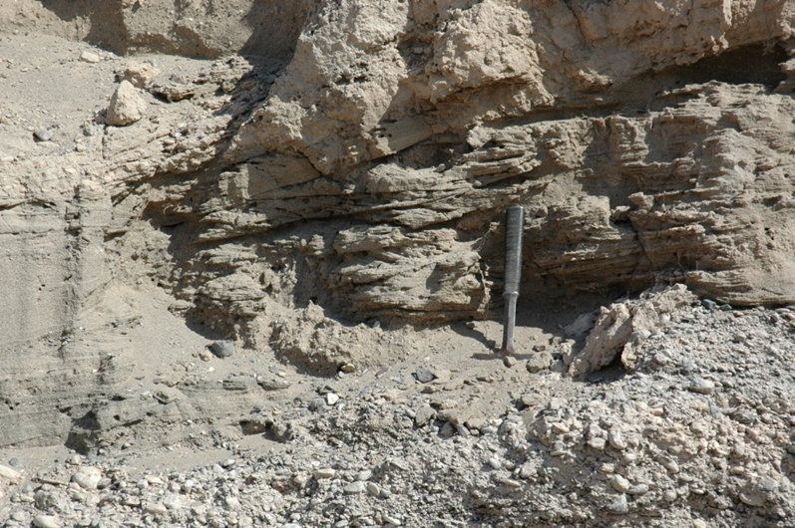

Slide 6
Sekiler bir vadinin erozyondan korunmuş kesimlerinde bulunmaktadırlar. Mendereslerin iç kenarlarındaki düşük eğimli (dış bükey) yamaçlar da böylesine erozyondan korunmuş bir yerdir. Akarsu yatağını derine kazarken dışbükey yamaçtan uzaklaşır ve akarsu aşındırması içbükey yamaçta gerçekleşeceği için, dışbükey yamaç akarsu tarafından aşındırılmaz. Kollara ait vadilerin birleştiği yerlerdeki burunlar da erozyona uğramaktan korunmuş yerlerdir.
Kaynak: Doğan, U. Jeomorfolojinin Temelleri. Nobel Yayınevi, 2016. (translate Editor: Huggett R.J. Fundamentals of Geomorphology. Routhledge, Third Edition, 2011.)

Slide 7
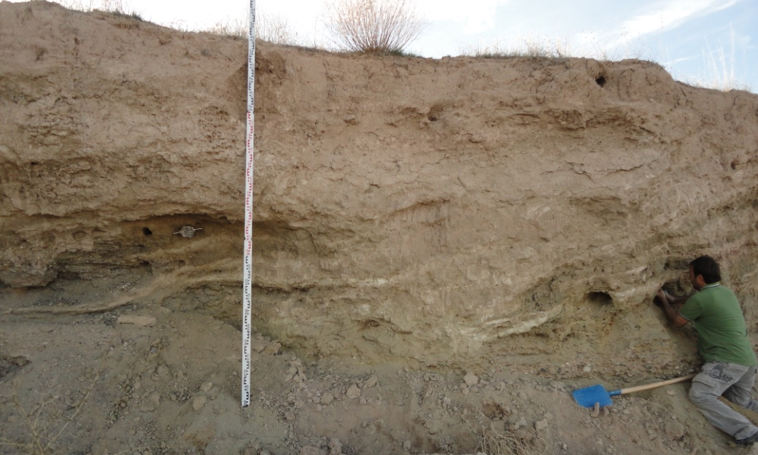

Slide 8
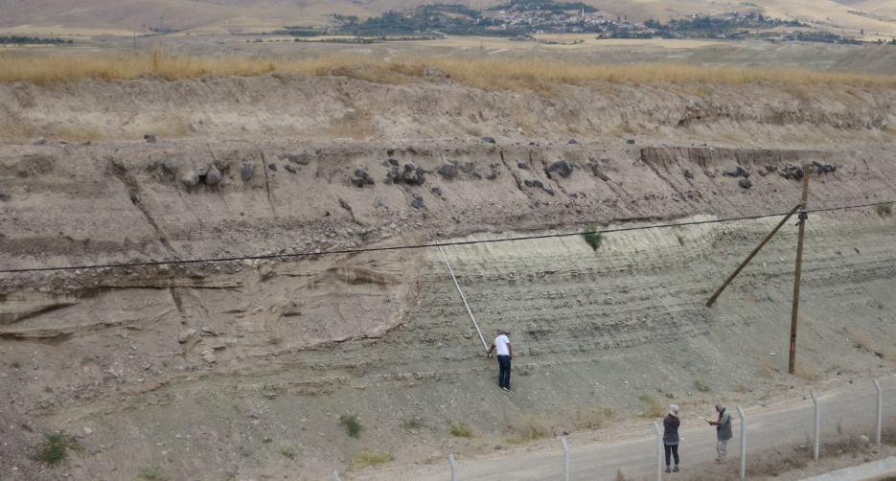

Slide 11
Seki basamakları

